Slide 1
單導程多時段心電圖識別
Single Lead Multisession ECG Identification
課程:深度學習
財金產碩二 許珍箖 會計碩二 林予捷

Slide 2
Outline
資料回顧
1
資料前處理
2
模型實證結果與比較
3
結論
4

Slide 3
Part 1
資 料 回 顧

Slide 4
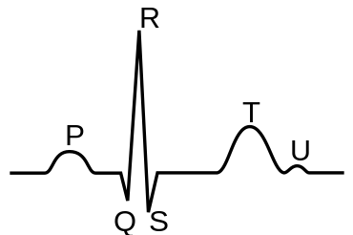
1 Tasks and dataset
P波：反應心房心肌去極化造成心房收縮 Atrial systole 的過 程。P 波的頻譜分量約在10 Hz ~ 15 Hz 範圍內，電位不高於0.25 毫伏特（mV），時間長度約0.1 秒（sec），且不長於0.12 秒。
QRS波：與心室收縮有關，反應心室快速去極化的過程。QRS 複合波的頻譜分布約在10 Hz ~ 40
Hz 的範圍內，時間長度約為0.06 ~ 0.1 秒。
Notes:
64

Slide 5
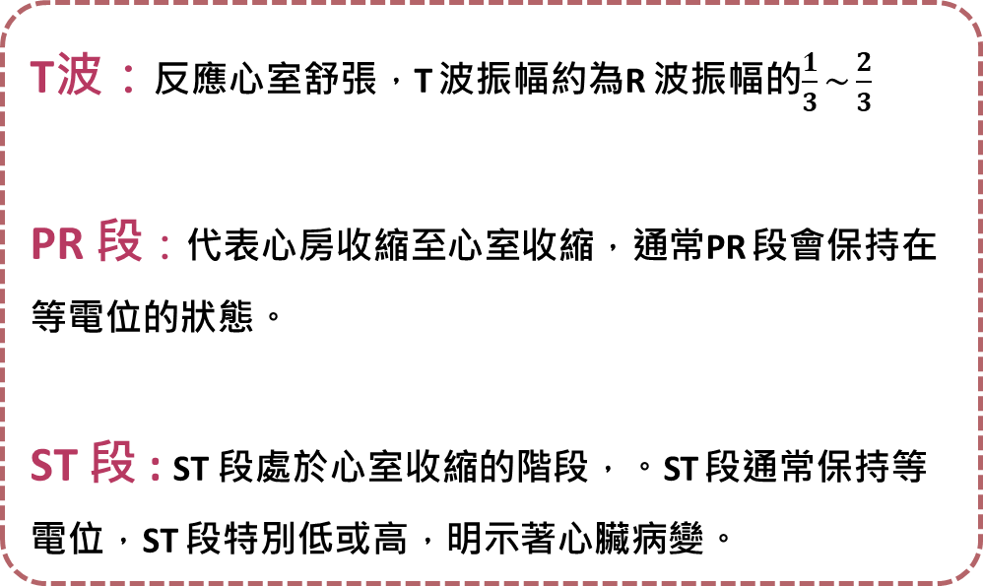
1 Tasks and dataset
T波：反應心室舒張，T 波振幅約為R 波振幅的$\frac{1}{3}\sim$ $\frac{2}{3}$
PR 段：代表心房收縮至心室收縮，通常PR 段會保持在等電位的狀態。
ST 段 : ST 段處於心室收縮的階段，。ST 段通常保持等電位，ST 段特別低或高，明示著心臟病變。
Notes:
64

Slide 6
1 Tasks and dataset
ECG-ID心電圖資料庫
有 44位男性與 46位女性的 90名 受試者的心電圖紀錄，年齡自 13歲至 75歲 共 310筆人體外心電圖紀錄。每筆 紀錄之時長為 20秒至5分鐘，取樣頻率為 500 Hz。
共有2832筆觀察值
訓練與驗證
提取每個人經過濾波的心電圖數據作為訓練集(每個人資料筆數不一)
80%作為訓練資料，20%作為驗證資料
Notes:
2832

Slide 7
Part 2
資料前處理

Slide 8
2.資料前處理
Raw data
R detection
training
normalization
Filtering
normalization
在收集資料過程中預計會包含雜訊，我們在本階段對信號進行歸一化和計算時間序列（ts）
R detection
計算相鄰R波之間的時間間隔，根據RR間隔的數量添加特徵值。

Slide 9
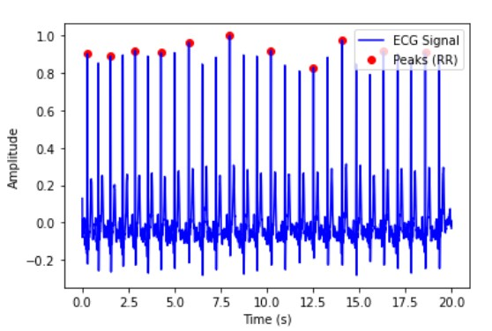
2.資料前處理
閾值：ecg訊號的5倍絕對值平均
Distance：500

Slide 10
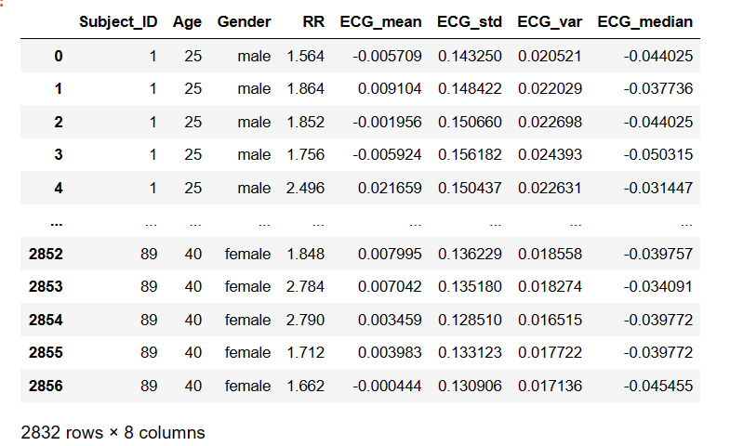
2.資料前處理

Slide 11
2.資料前處理
特徵名稱 | 說明
Subject_ID | 每個樣本的受測者ID
Age | 每個樣本的年齡
Gender | 每個樣本的性別
RR | 每個樣本的RR間隔
ECG_mean | 每個樣本的ECG信號平均值
ECG_std | 每個樣本的ECG信號標準差
ECG_var | 每個樣本的ECG信號方差
ECG_median | 每個樣本的ECG信號中位數

Slide 12
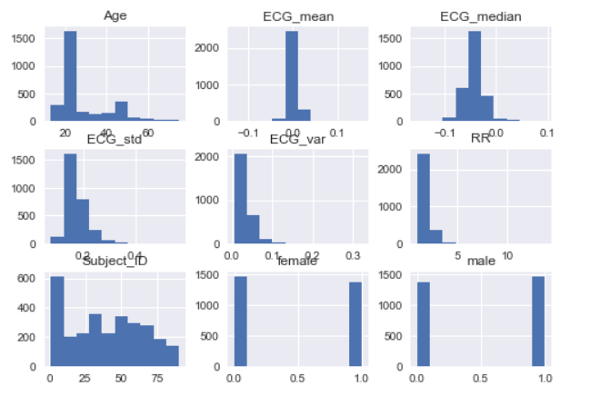
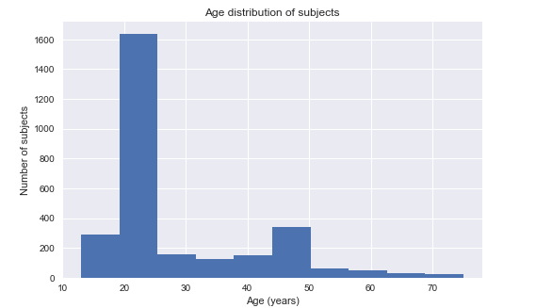
2.敘述性統計
年齡分布

Slide 13
Part 3
模型實證結果與比較

Slide 14
3 模型實證結果與比較
PlexNet
ResNet
使用影像辨識模型
做心電圖分類
SENet
DenseNet

Slide 15
3 模型實證結果與比較-模型參數
batch_size=32 epochs=10 validation_split=0.2

Slide 16
3.模型實證結果與比較
 | PlexNet | ResNet | SENet | DenseNet
Accuracy | 0.8 | 0.37 | 0.72 | 0.78
Precision | 0.61 | 0.42 | 0.7 | 0.72
Recall | 0.72 | 0.32 | 0.63 | 0.71
0. | 0.65 | 0.26 | 0.62 | 0.7

Slide 17
Part 4
結論

Slide 18
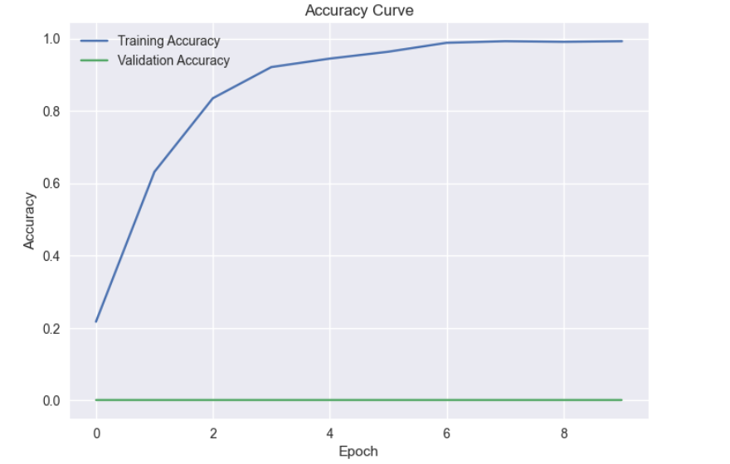
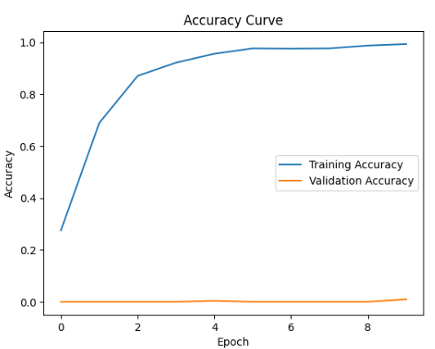
4. 結論
PlexNet
ResNet

Slide 19
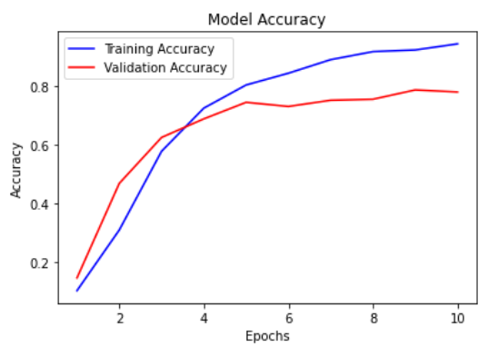
4. 結論
SENet
DenseNet

Slide 20
4. 結論
DenseNet結果較平均
可新增其他資料前處理(如更多層的波段切割方法)以汰除資料雜訊

Slide 21
參考文獻
PlexNet : A fast and robust ECG biometric system for human recognition
ResNet‐Attention model for human authentication using ECG signals
Densely Connected Convolutional Networks
Squeeze-and-Excitation Networks

